Slide 1


ZÁKLADNÍ ŠKOLA OLOMOUC
příspěvková organizace
MOZARTOVA 48, 779 00 OLOMOUC
tel.: 585 427 142, 775 116 442; fax: 585 422 713
email: kundrum@centrum.cz; www.zs-mozartova.cz
Projekt: ŠKOLA RADOSTI, ŠKOLA KVALITY
Registrační číslo projektu: CZ.1.07/1.4.00/21.3688
EU PENÍZE ŠKOLÁM
Operační program Vzdělávání pro konkurenceschopnost

Slide 2
ZÁKLADNÍ ŠKOLA OLOMOUC
příspěvková organizace
MOZARTOVA 48, 779 00 OLOMOUC
tel.: 585 427 142, 775 116 442; fax: 585 422 713
email: kundrum@centrum.cz; www.zs-mozartova.cz
Autor: | Mgr. Miluše Zatloukalová
Vzdělávací oblast: | Člověk a příroda
Vzdělávací obor: | Přírodopis
Vyučovací předmět: | Přírodopis
Ročník: | 7.
Tematická oblast: | Biologie živočichů 1
Téma hodiny: | Lichokopytníci 1
Označení DUM: | VY_32_INOVACE_19.13.ZAT.PR.7
Vytvořeno: | 25. 01. 2013

Slide 3
Lichokopytníci

Slide 4
Společné znaky lichokopytníků
velká zvířata
býložravci
našlapují na špičky = prstochodci
redukovaný počet prstů
většina váhy obvykle na prostředním – třetím - prstu

Slide 5
Lichokopytníci
Koňovití
Nosorožcovití
Tapírovití

Slide 6
Počet prstů
Koňovití
Nosorožcovití
1 prst
3 prsty
Tapírovití
na předních končetinách 4 prsty a na zadních jen 3 prsty

Slide 7
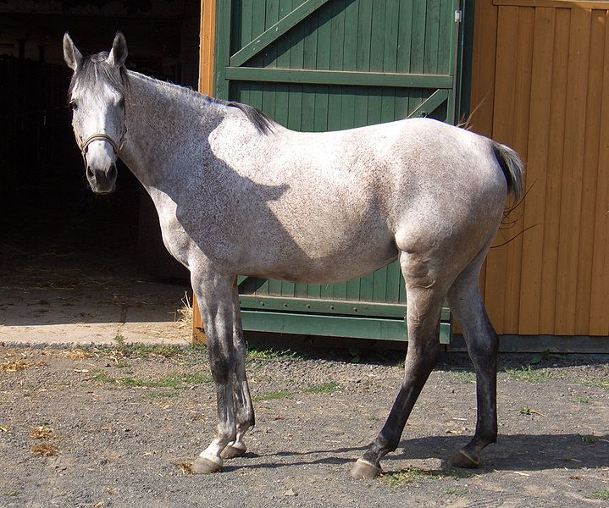
Kůň domácí
obr.1
Lichokopytník, kterého znají i malé děti . . .

Slide 8
nauka o koních = hipologie
samice koně = klisna
samec = hřebec
samice, která už rodila = kobyla
vykastrovaný samec = valach
mládě koně = hříbě

Slide 9

  Ostatní koňovití
Kůň Převalského – Mongolsko, Čína
Osel africký – Středomoří, severní Afrika
Zebra stepní – Afrika

Slide 10
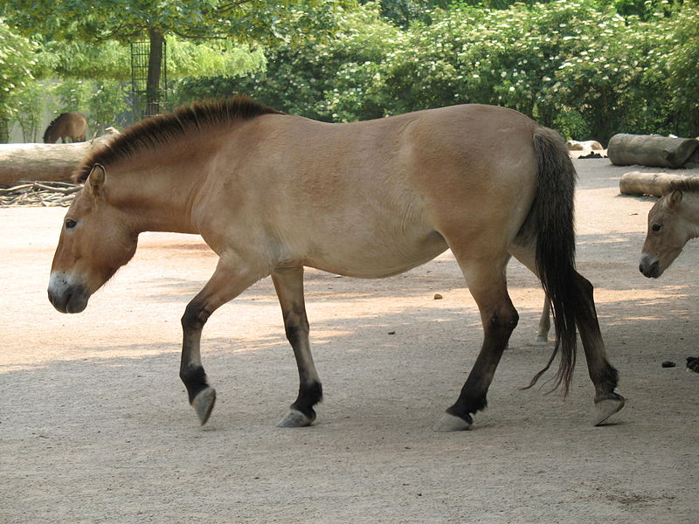

Kůň Převalského
obr.2
jediný žijící předek zdomácnělého koně, v současnosti v zoologických zahradách, ZOO Praha vypustila několik zvířat do volné přírody v Mongolsku

Slide 11
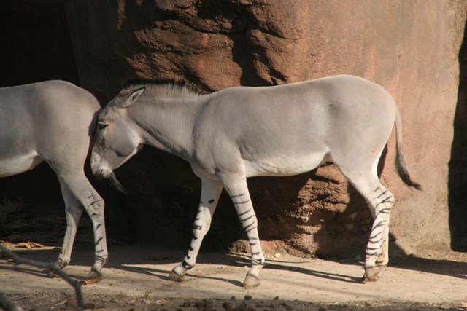
Osel africký (somálský)
obr.3
při napadení stáda se vůdčí hřebec postaví na obranu, zbytek stáda prchá do bezpečí

Slide 12
Kříženec samice osla se samcem koně
Kříženec samce osla se samicí koně (kobylou)
MEZEK
MULA

Slide 13
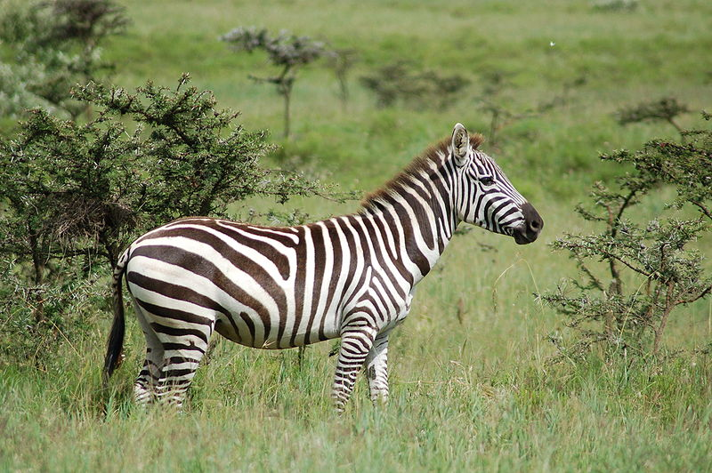
Zebra stepní
obr.4
nejhojnější ze 4 žijících druhů zeber, proměnlivá kresba (maskování), směrem k jihu jsou pruhy obvykle světlejší , válcovité tělo a štíhlé nohy; na krku malá hříva, výborný zrak a sluch

Slide 14
  Tapírovití
Tapír jihoamerický – Jižní Amerika
Tapír čabrakový – Asie

Slide 15
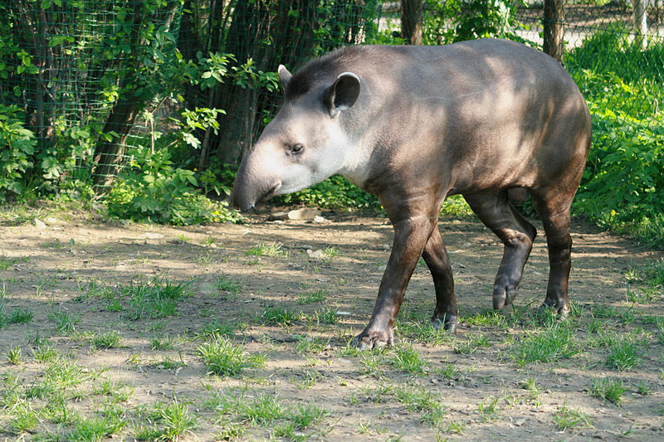
Tapír jihoamerický
obr.5
jednobarevné zbarvení, svalnatý hřeben na hlavě, krátká stojatá hříva, ostrý čich a dobrý sluch k vyhledávání potravy a zjišťování nebezpečí

Slide 16
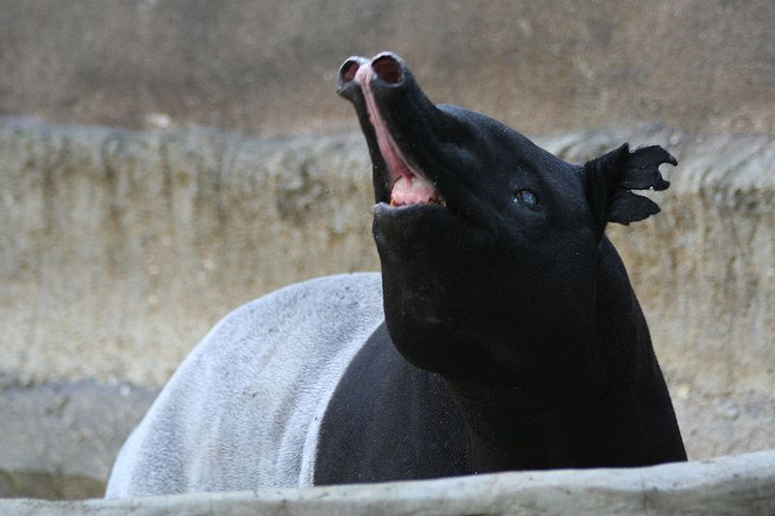
Tapír čabrakový (indický)
obr.6
přední a zadní část těla zbarvená černě, prostřední část šedobílá (ochranné zbarvení)

Slide 17
  Nosorožcovití
Nosorožec indický – Asie
Nosorožec dvourohý – Afrika

Slide 18
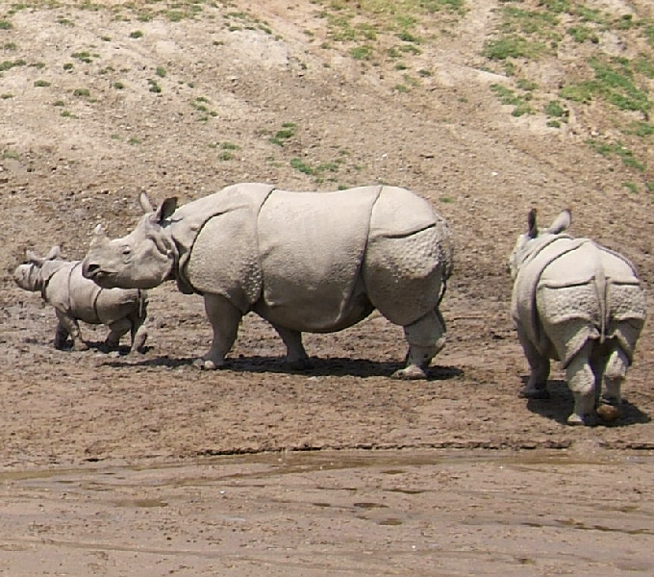
Nosorožec indický
obr.7
kůže vytváří pláty spojené hlubokými záhyby (nosorožec vypadá jako by měl brnění)

Slide 19
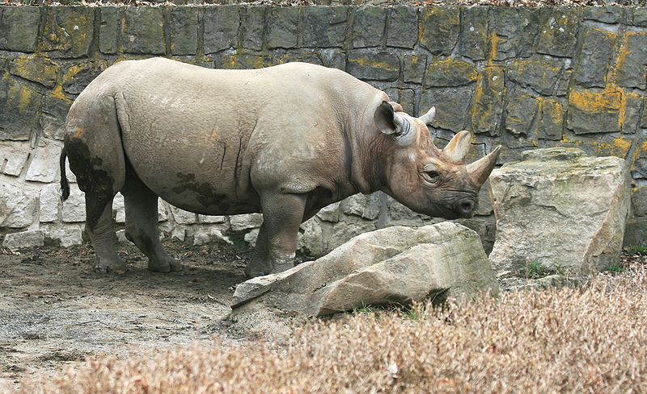
Nosorožec dvourohý
obr.8
kůže šedé barvy, téměř holá, bez větších kožních záhybů; srst pouze na koncích uší a ocasu; dva rohy z keratinu (rohoviny)

Slide 20
V tajence se ukrývá název zoologické zahrady, která má největší úspěchy v chovu koně Převalského na světě.
 | 1.
2.
 |  | 3.
 |  |  | 4.
 | 5.
 |  | 6.
 |  |  | 7.
8.
1. kříženec samice osla se samcem koně
2. nauka o koních
3. samice koně, která už rodila
4. dýchací orgán savců
5. rohovina
6. vykastrovaný samec koně
7. samec koně
8. kříženec samce osla se samicí koně

Slide 21
V tajence se ukrývá název zoologické zahrady, která má největší úspěchy v chovu koně Převalského na světě.
 | 1. | M | E | Z | E | K
2. | H | I | P | O | L | O | G | I | E
 |  | 3. | K | O | B | Y | L | A
 |  |  | 4. | P | L | Í | C | E
 | 5. | K | E | R | A | T | I | N
 |  | 6. | V | A | L | A | Ch
 |  |  | 7. | H | Ř | E | B | E | C
8. | M | U | L | A
1. kříženec samice osla se samcem koně
2. nauka o koních
3. samice koně, která už rodila
4. dýchací orgán savců
5. rohovina
6. vykastrovaný samec koně
7. samec koně
8. kříženec samce osla se samicí koně

Slide 22
ZÁKLADNÍ ŠKOLA OLOMOUC
příspěvková organizace
MOZARTOVA 48, 779 00 OLOMOUC
tel.: 585 427 142, 775 116 442; fax: 585 422 713
email: kundrum@centrum.cz; www.zs-mozartova.cz
Seznam použité literatury a pramenů:
ČERNÍK, V. a kol. Přírodopis 2, Zoologie. Botanika. Praha : SPN, 1999, ISBN 80-7235-069-2. s. 56-57.
Použité zdroje:
Strana 7
[OBR.1]:[cit.2013-01-25]. Dostupný pod licencí Creative Commons na WWW:<http://commons.wikimedia.org/wiki/File:AAV-Stute-2.jpg?uselang=cs>.
Strana 10
[OBR.2]: Lars Schmitt.[cit.2013-01-25]. Dostupný pod licencí Creative Commons na
WWW:<http://commons.wikimedia.org/wiki/File:Przewalskipferd_cologne.jpg>.

Slide 23
Strana 11
[OBR.3]: Robert Lawton.[cit.2013-01-25]. Dostupný pod licencí Creative Commons na
WWW:<http://commons.wikimedia.org/wiki/File:Somali_Wild_Ass.JPG?uselang=cs>.
Strana 13
[OBR.4]: Joachim Huber.[cit.2013-01-25]. Dostupný pod licencí Creative Commons na
WWW:<http://commons.wikimedia.org/wiki/File:Zebra_1424.jpg>.
Strana 15
[OBR.5]: karelj.[cit.2013-01-25]. Dostupný pod licencí Public domain na
WWW:<http://commons.wikimedia.org/wiki/File:Tap%C3%ADr_1.jpg>.
Strana 16
[OBR.6]: Sepht.[cit.2013-01-25]. Dostupný pod licencí Creative Commons na
WWW:<http://commons.wikimedia.org/wiki/File:TapirAtSDZ.jpgs>.
Strana 18
[OBR.7]:[cit.2013-01-25]. Dostupný pod licencí Creative Commons na
WWW:<http://commons.wikimedia.org/wiki/File:Indian_Rhinoceros.jpg?uselang=cs>.

Slide 24
Strana 19
[OBR.8]: karelj.[cit.2013-01-25]. Dostupný pod licencí Public domain na
WWW:<http://commons.wikimedia.org/wiki/File:Diceros_bicornis_Dvur_zoo_3.jpg>.
Nečíslovaný obrazový materiál je použit z kolekce programu Microsoft Office.

